Slide 1
Муниципальное бюджетное дошкольное образовательное учреждение детский сад комбинированного вида № 16 «Солнышко»
Кузнецова Татьяна Владимировна
Воспитатель

Slide 2
«Сказка о золотой рыбке на новый лад»
Цель: Составление сказки по набору картинок с последовательно развивающимся действием.
Задачи:
-развивать интерес к художественной литературе; -развивать умение употреблять в речи образные выражения, поговорки;
- развивать умение составлять предложения и пословицы из слов;
- развивать логическое мышление, творческое воображение, фантазию;
-упражнять в умении подбирать слова-антонимы;
-совершенствовать тактильные ощущения при выполнении игровых заданий;
- формировать навыки сотрудничества, самостоятельности.
- воспитывать доброжелательность, активность, инициативность.

Slide 3
Методические приемы
Практические
Экспериментирование с водой
Словесные
Чтение художественной литературы;
Беседа;
Упражнение « Кто быстрее»
Игровые
Дидактическая игра:
«Определи на ощупь»,
«Образуй новые слова»,
«Определи, какое слово лишнее»,
«Составь предложение из слов».
Наглядные
ИКТ

Slide 4
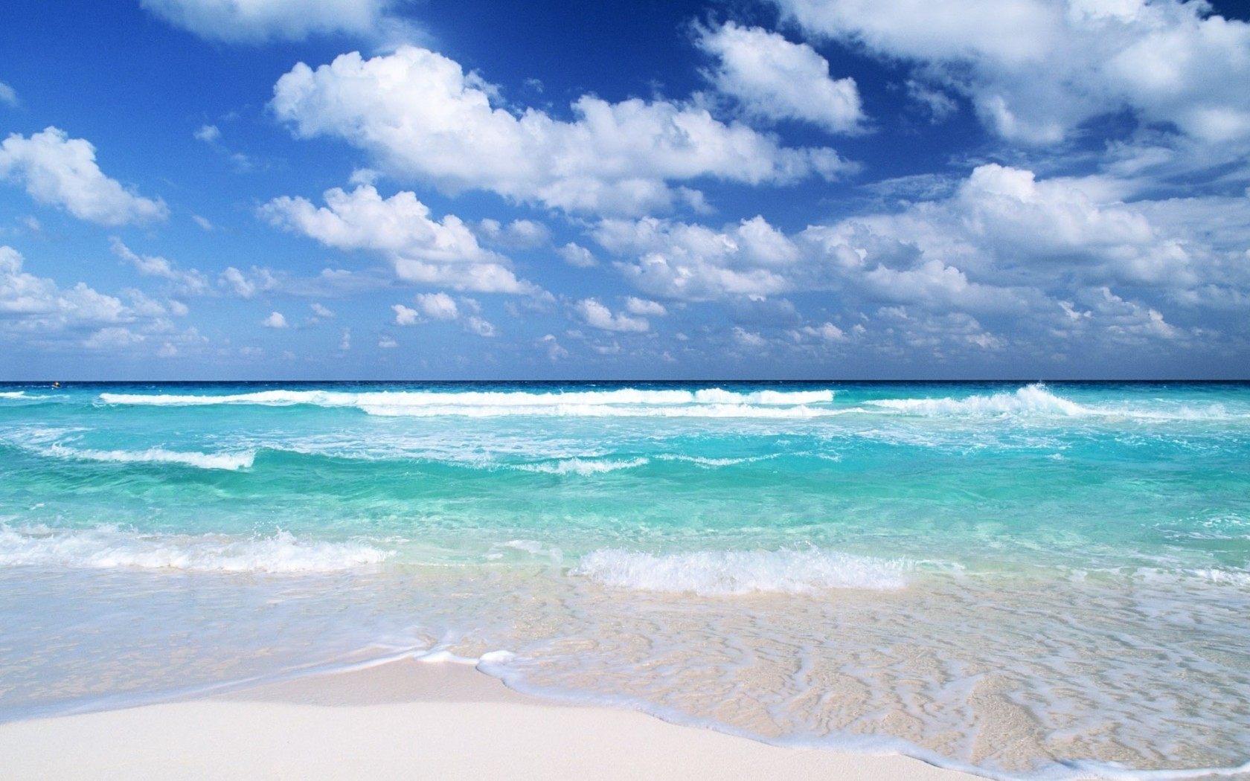

Slide 5
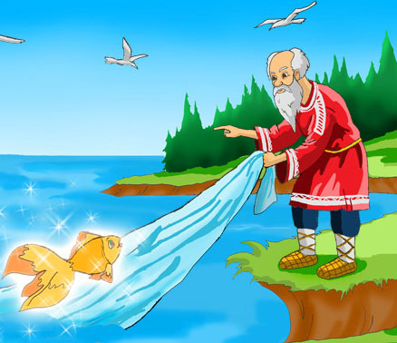

Slide 6
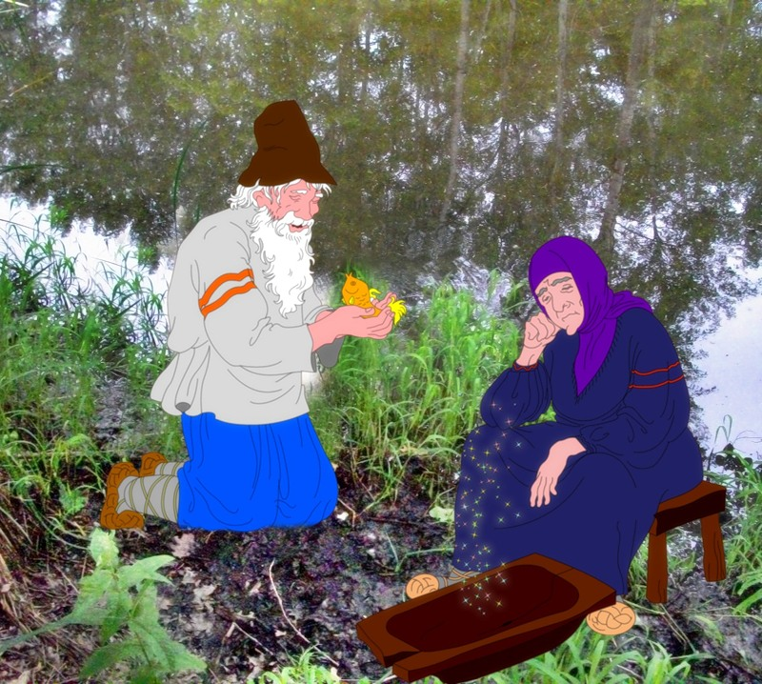

Slide 7
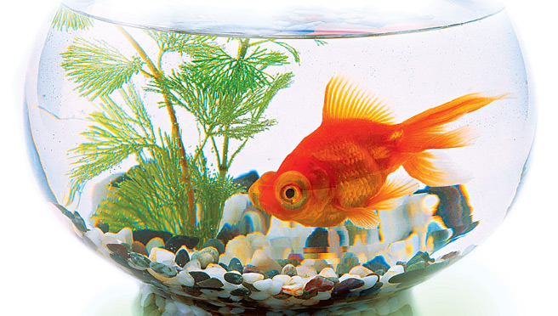

Slide 8
«В озере карп, а в море - краб»

Slide 9
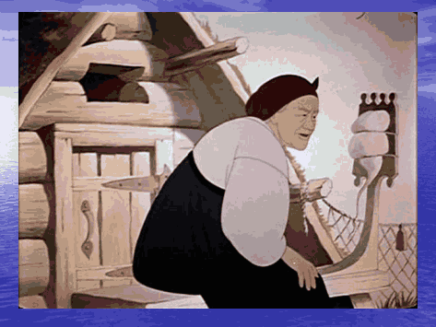
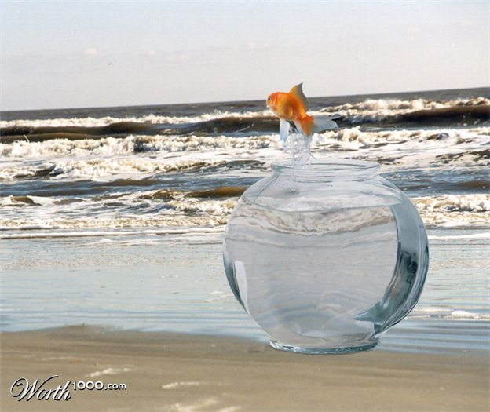

Slide 10
Спасибо за внимание !

